Slide 1
Forberedelse til den mundtlige prøve i SRO
2g Årgang 2025

Slide 2
Indhold
I denne lektion får du først og fremmest TID til at forberede dig til din mundtlige prøve i SRO.
Herunder får du information om:
Hvordan den mundtlige prøve foregår (mundtligt oplæg og samtale)
Hvordan du laver et talepapir til din mundtlige prøve, og hvad du forventes at fremlægge i dit mundtlige oplæg
Alt dette er forberedelse til den store opgave i 3g (SRP), som også består af en opgave og en mundtlig prøve.

Slide 3
I har gjort dette før… I DHO’en i 1g
Tag en snak med din sidemakker om:
Hvordan foregik den mundtlige prøve i DHO’en?
Hvordan forberedte I jer til prøven?
Kan I huske, om der var noget, der overraskede jer?
Hvordan gik det?

Slide 4
Den mundtlige prøve Fra læreplanen
SRP:
I SRP varer den mundtlige prøve sammenlagt ca. 30 minutter.
Eleven præsenterer sin opgaves af centrale problemstillinger og vigtigste konklusioner. Præsentationen har en varighed på op til 10 minutter.
Prøven former sig derefter som en faglig samtale mellem eksaminand, eksaminator og censor med udgangspunkt i den mundtlige præsentation og det skriftlige produkt.
SRO:
I SRO varer den mundtlige prøve sammenlagt ca. 20 minutter.
Du starter med at præsentere din SRO-opgaves centrale problemstillinger og vigtigste konklusioner. Din præsentation har en varighed på op til 8 minutter.
Efterfølgende er der en faglig samtale mellem dig og dine to lærere. Her tages der udgangspunkt i det, du har præsenteret, og det, du har skrevet i din opgave.

Slide 5
Dit mundtlige oplæg
Dit mundtlige oplæg skal indeholde:
En præsentation af, hvad du har undersøgt, og hvad du er kommet frem til (opgavens problemstillinger og de vigtigste konklusioner)
En præsentation af, hvordan du har arbejdet i dine to fag , og argumentation for, hvorfor du har gjort, som du har gjort (metodiske og basale videnskabsteoretiske overvejelser)

Slide 6
Hvad tror du, du skal?
Hvad tror du, at du skal, når du skal præsentere din SRO-opgaves vigtigste problemstillinger og konklusioner?
Hvad tror du skal, når du skal præsentere, hvordan du har arbejdet, og når du skal argumentere for, hvorfor du har gjort, som du har gjort?

Slide 7
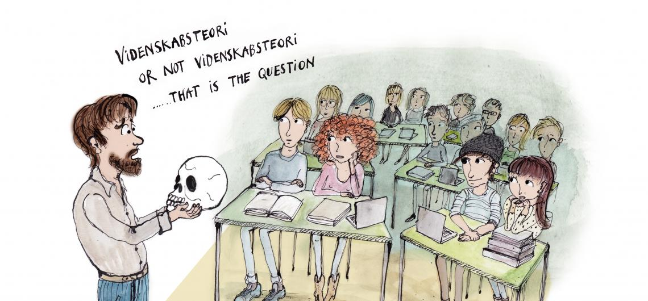
Præsentation af metodiske og basale videnskabsteoretiske overvejelser på SG
Se skolens hjemmeside – Elevmaterialer – Flerfaglige forløb – Dokumentet: Metode og basal videnskabsteori SG

Slide 8
Talepapir til den mundtlige prøve
Til den mundtlige prøve skal du medbringe: 1) Et udskrift af din SRO-opgave
2) Eventuelt dit primære analysemateriale eller udvalgte elementer (det afhænger af din opgave og dine fag).
3) Et talepapir, som du kan støtte dig til, når du laver dit mundtlige oplæg.
Og hvad er et talepapir?
Se skolens hjemmeside - Elevmaterialer – Flerfaglige Forløb – Dokumentet Talepapir til SRO og SRP - Den mundtlige prøve

Slide 9
Så skal du i gang!
Læs din SRO–opgave
Og følg vejledningen, som står i dokumentet ”Talepapir til SRO og SRP – Den mundtlige prøve
God arbejdslyst!

